Slide 1
Datu un lietotāja drošības apdraudējumi
Ievadstunda – datu un lietotāju drošība
8K.01. stunda

Slide 2
Stundas mērķis
Atkārtot par drošības noteikumiem darbā ar programmvadāmām ierīcēm

Slide 3
Stundas uzdevumi
Atkārtot iekšējās kārtības un drošības noteikumus darbam ar programmvadāmām ierīcēm
Padziļināt zināšanas kā rūpēties par savu veselību, strādājot ar programmvadāmām ierīcēm
Veikt nepieciešamo reģistrāciju mācību vidē un/vai skolvadības sistēmā

Slide 4
Stundas daļas
1.daļa – atkārtojums par drošības un kārtības noteikumu ievērošanu datorkabinetā
2.daļa – ielogošanās mācību vidē, uzdevuma lejupielāde un izpilde
3.daļa – dinamiskā pauze
4.daļa – stundas kopsavilkums

Slide 5
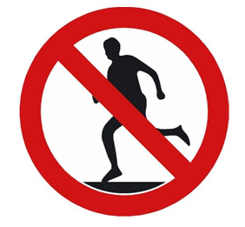
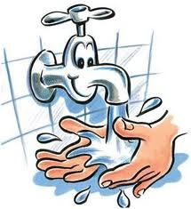
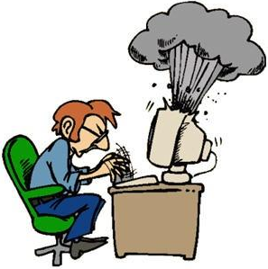
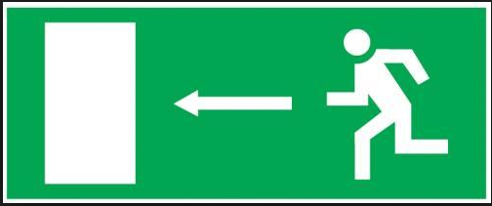

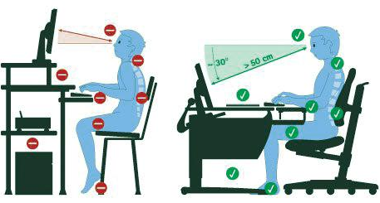
1.daļa – drošība un kārtība
Notes:
Atkarībā no izglītības ietādē esošiem reglamentējošiem dokumentiem, pārrunāt kārtības un drošības noteikumus datorkabinetā (atkārtojums).
Šajās pārrunās galvenais uzsvars uz «kāpēc?» un ko darīt, «ja»!
Vēlreiz skolēniem arī izrunāt par iespējamiem evakuācijas ceļiem no datorkabineta.

Slide 6
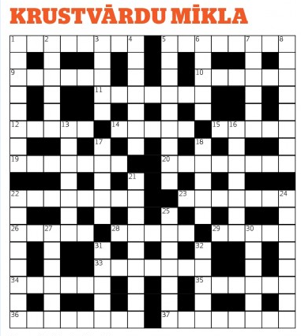
2.daļa – krustvādu mīkla
Darba uzdevumi:
  atvērt pārlūkprogrammu un ielogoties mācību vidē START(IT);
  lejupielādēt piedāvāto krustvārdu mīklu 8K_01_01_U1.html;
  izpildīt to, starplaikos veikt dinamisko pauzi.
Notes:
Skolotājs pārliecinās, ka visi skolēni var pieslēgties mācību vidē, izmantojot e-klases pasi, lai pēc tam skolotājs vārētu izveidot savas klases un tās grupas mācību vidē.
KRUSTVĀRDU MĪKLA
Pirmā krustvārdu mīkla tika publicēta laikrakstā «New York World» 1913. gadā. Ilgu laiku tas bija vienīgais laikraksts, kurā tika publicētas krustvārdu mīklas. Uz vienu nedēļu laikraksts pārstāja publicēt mīklas, jo tajās bija pārāk daudz kļūdu, tomēr lasītāji bija tik sašutuši, ka laikrakstam nācās atsākt mīklu publicēšanu.
Otrā pasaules kara laikā Francijā tika aizliegtas krustvārdu mīklas, lai ar to palīdzību spiegi nenodotu šifrētu informāciju.

Slide 7
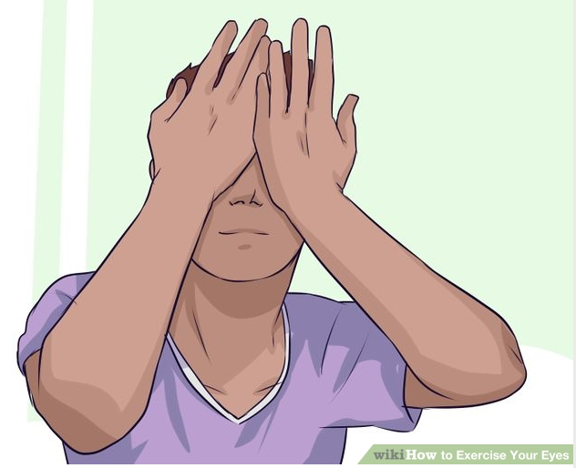
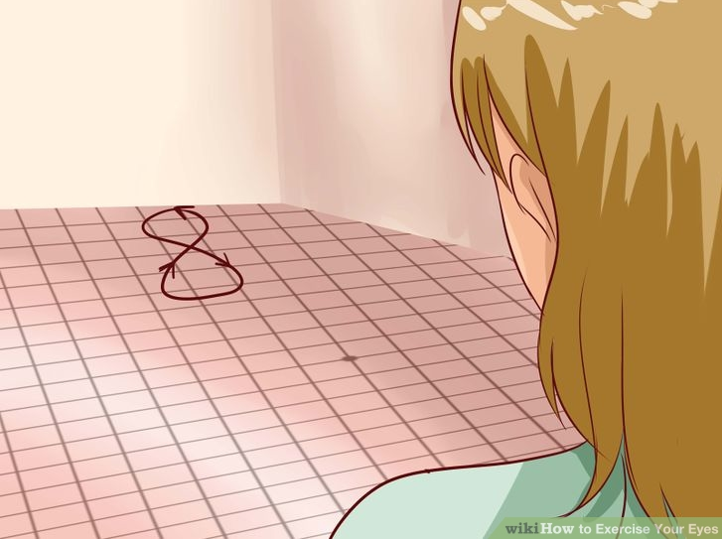
3.daļa – dinamiskā pauze
Notes:
Dinamiskā pauze – mēģināt virzīt katram skolēnam savā laikā pildīt šo dinamsiko pauzi. Kāds no skolēniem to var veikt pat divas reizes, kamēr strādā ar krustvārdu mīklu.
Acu atslābināšana
Novērsiet skatienu no datora monitora un aptuveni minūti, mak­simāli atslābinot acis, skatieties vienā punktā, vēlams ārā pa logu — uz kokiem vai zilajām debesīm. Starp citu, zilā krāsa palīdz atpūtināt acis un nomierina nervu sistēmu. Var arī aizsegt acis.
Astotnieka zīmēšana
Ar acīm uzzīmējiet gaisā iedomātu astoņnieku. Tas palīdzēs izvingrināt acis.

Slide 8
4.daļa – kopsavilkums
Ergonomika
Vīrusi
Pretvīrusu programmas
Ko darīt?

Slide 9
Darbs mājās
1. Sameklēt pretvīrusu pārbaudes vietni, piemēram, www.VirusTotal.com;
2. Veikt pretvīrusu pārbaudi vismaz trim dažādām datnēm.

